Slide 1
Albert Brugnara Methodenkurs - Digitale Annotation im geschichtswissenschaftlichen Kontext
Dandelion https://dandelion.eu/semantic-text/entity-extraction-demo/

Slide 2
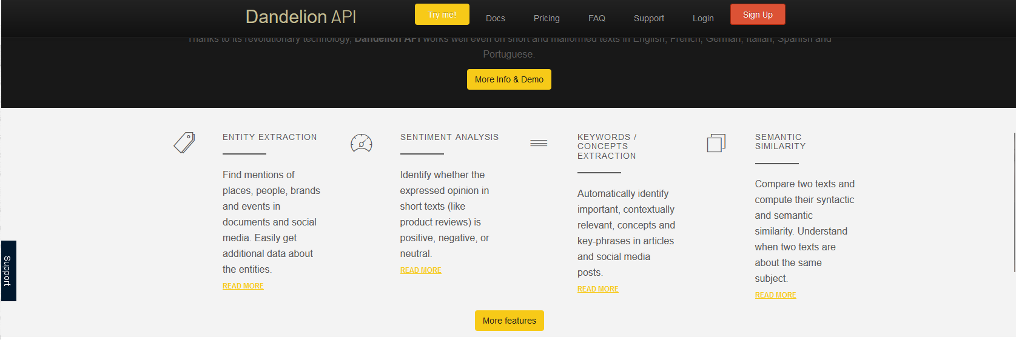
Dandelion: Home

Slide 3
Dandelion: API
What the @fx?* is a API Abkürzung für Application Program Interface
Arten von API: Internal-, Partner-, OpenSource-
Hinsichtlich der Architektur: REST, SOAP, RPC, Für WEB: REST API
Dandelion: Ausgabe in Json für erkannte TAGS
Vorteile
Erleichtern Datenzugang
Ersparen Zeit bei Entwicklung: automatisch Wiki Einträge für Annotation
SaaS: Software as a Service, Object oriented Architecture

Slide 4
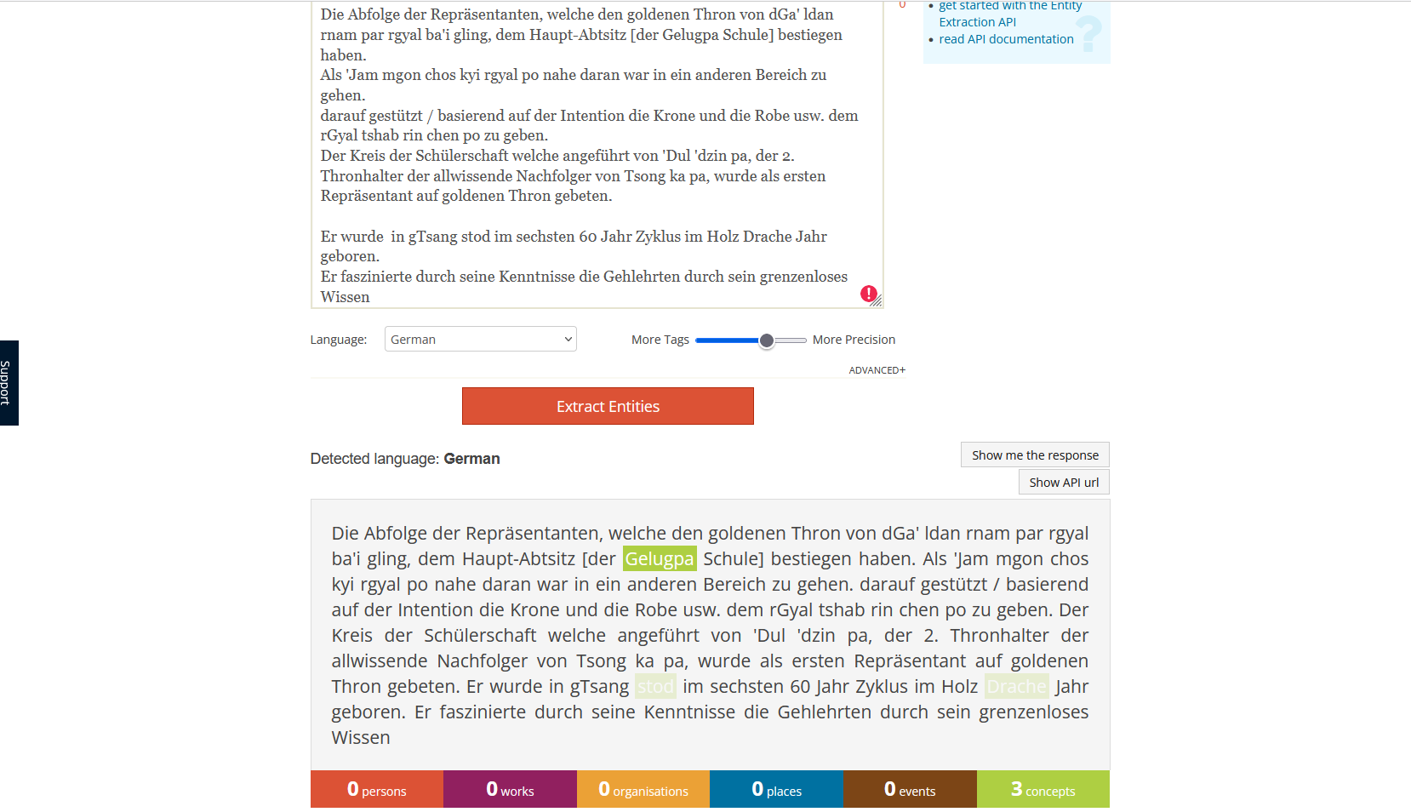
Dandelion: Try my Tibetischer Text übersetzt

Slide 5
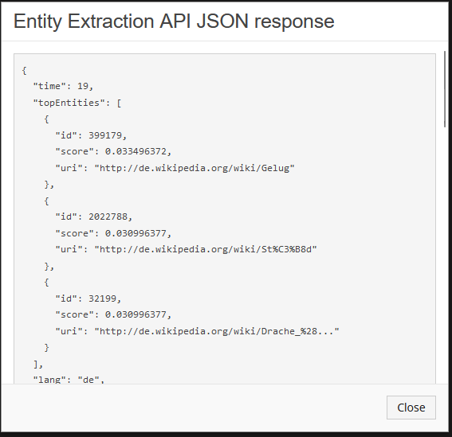
Dandelion: Try my API

Slide 6
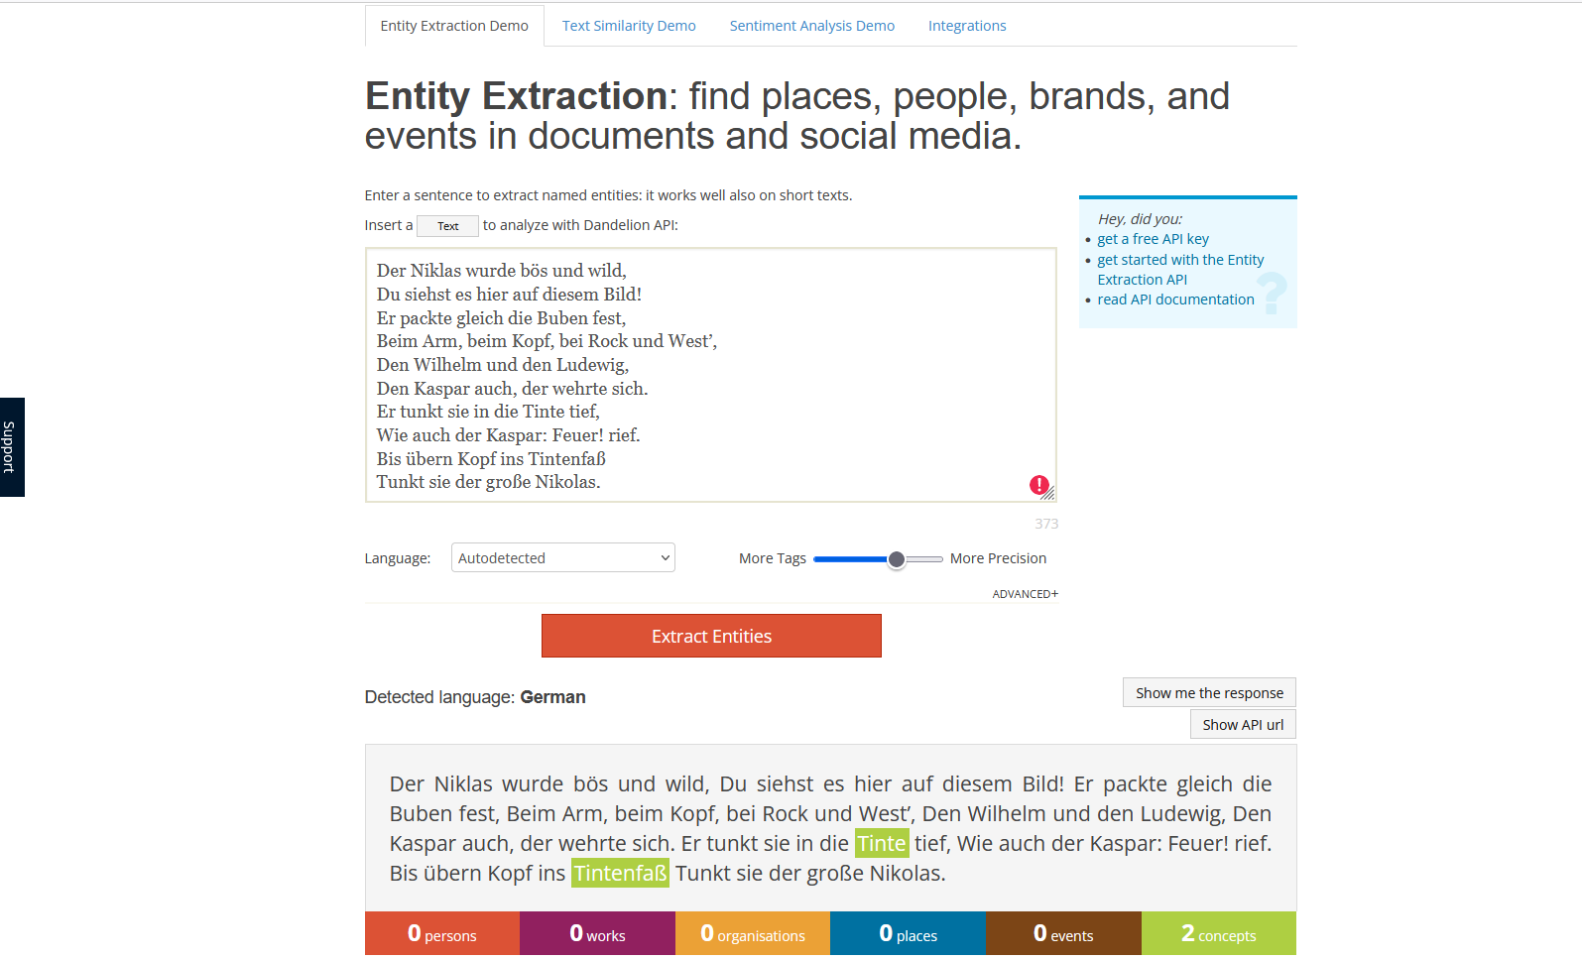
Dandelion: Try my Struwwelpeter

